Slide 1
Luật chơi:
Trong 15 giây, chọn đáp án đúng nhất hoặc làm theo yêu cầu rồi viết ra bảng.
RUNG CHUÔNG VÀNG

Slide 2
3+4
a. 7
B. 8
C. 9
Time out
15
14
13
12
11
10
9
8
7
6
5
4
3
2
51

Slide 3
5+6
A. 11
B. 15
C. 14
15
14
13
12
11
10
9
8
7
6
5
4
3
2
1
Time out

Slide 4
Hãy tính tổng sau:
A. 4
B. 7
C. 5
15
14
13
12
11
10
9
8
7
6
5
4
3
2
1
Time out

Slide 5
Cầu gì đẹp nhất?
A. Cầu sắt
B. Cầu vồng
C. Cầu đá
15
14
13
12
11
10
9
8
7
6
5
4
3
2
1
Time out

Slide 6
7 x 9
A. 61
B. 62
C. 63
15
14
13
12
11
10
9
8
7
6
5
4
3
2
1
Time out

Slide 7
Chữ gì đội mũ trên đầu?
A.ô
B.ơ
C.ă
15
14
13
12
11
10
9
8
7
6
5
4
3
2
1
Time out

Slide 8
Viết tiếp số thích hợp vào chỗ chấm:
5;6;7; …; … .
8,9
10;11
12;13
15
14
13
12
11
10
9
8
7
6
5
4
3
2
1
Time out

Slide 9
CHÚC MỪNG CON ĐÃ RUNG ĐƯỢC
CHUÔNG VÀNG
RUNG CHUÔNG VÀNG

Slide 10
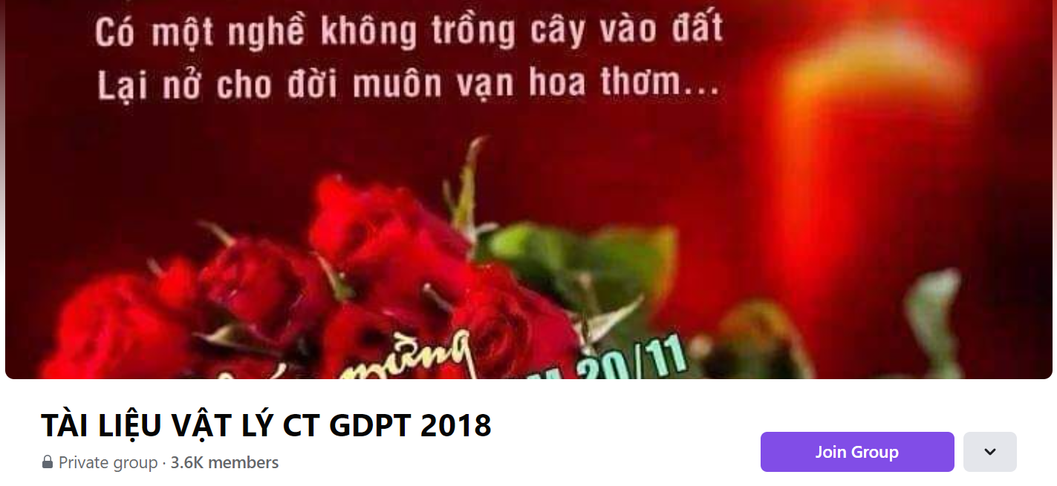
SƯU TẦM: ĐOÀN VĂN DOANH, NAM TRỰC, NAM ĐỊNH
LINK NHÓM DÀNH CHO GV BỘ MÔN VẬT LÝ TRAO ĐỔI TÀI LIỆU VÀ CHUYÊN MÔN CT 2018
https://www.facebook.com/groups/299257004355186

